Slide 1
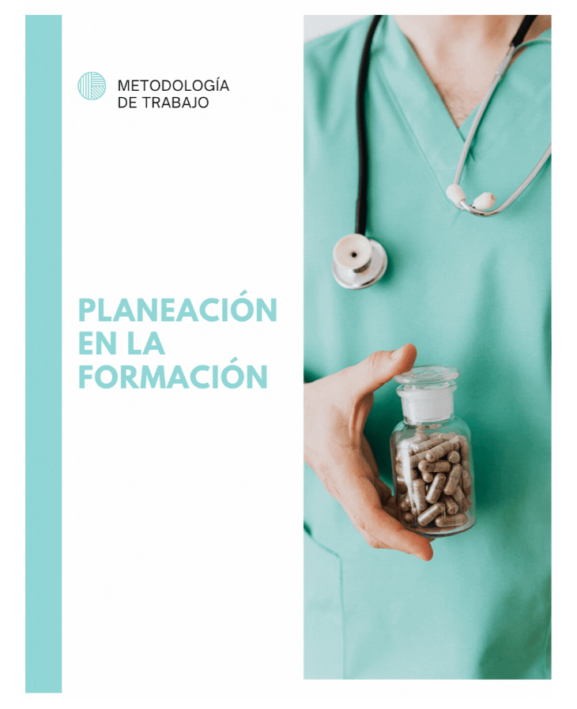



Slide 2
METODOLOGÍA DEL TRABAJO
EN LOS SISTEMAS DE EVALUACIÓN
Participación Contínua y Constante
(aportes, dudas, respuesta interactiva en medios electrónicos de uso común entre los estudiantes) 20%
Trabajos que complementen temas vistos en clase (TAREAS)30%
Integración del Conocimiento plasmado en evidencia Gráfica (Exámen) 20%
Aporte para la Creación de la Biblioteca Virtual MASHACH 10%
(Trascendencia en el desarrollo Profesional)
Autoevaluación (Cuadro de Reflexión – Crecimiento Profesional) 10%
Evaluación del Docente (Propósito-Objetivo): sumatoria del 100% a lo preestablecido

Slide 3
RECURSOS DE APOYO DIDÁCTICO
BIBLIOGRAFÍA
BUSCADORES CIENTÍFICOS (Artículos)
BOLETÍNES UNIVERSITARIOS
EXPERIENCIA PROFESIONAL (MediSer)
MATERIAL DE APOYO (Presentaciones MediSer)

Slide 4
Alcances del Temario
1.2 Hormonales y Glandulares
1.2.1 DHEA
1.2.2 Melatonina
1.2.3 Timo
1.2.4 Páncreas
1.2.5 Tiroides
1.2.6 Hígado
1.2.7 Glándulas Adrenales
A) Denominación
B) Historia
C) Descripción
D) Fuentes Nutricionales y Deficiencias
E) Acciones e Indicaciones
F) Ingesta Recomendada
G) Estudios
H) Contraindicaciones
NUTRICIÓN ORTOMOLECULAR
1.- Ácidos Grasos, Hormonales y Deficiencias
1.1 Ácidos Grasos
1.1.2 Omega 3
1.1.3 Omega 6
A) Denominación
B) Historia
C) Descripción
D) Fuentes Nutricionales y Deficiencias
E) Acciones e Indicaciones
F) Ingesta Recomendada
G) Estudios
H) Contraindicaciones

Slide 5
Alcances del Temario
3. Enzimas y Coenzimas
3.1 Bromelina y su descripción
3.2 Papaína y su descripción
3.3 Glutatión y su descripción
Del 2 y 3:
A) Denominación
B) Historia
C) Descripción
D) Fuentes Nutricionales y Deficiencias
E) Acciones e Indicaciones
F) Ingesta Recomendada
G) Estudios
H) Contraindicaciones
2. Aminoácidos
2.1 Arginina y su descripción
2.2 Glutamina y su descripción
2.3 Lisina y su descripción
2.4 Fenilalanina y su descripción
2.5 Tirosina y su descripción
2.6 Gaba y su descripción
2.7 Metionina y su descripción
2.8 Glutatión y su descripción
2.9 Taurina y su descripción
2.10 Valina y su descripción
2.11 Histidina y su descripción
2.12 Triptófano y su descripción
2.13 Carnitina y su descripción
2.14 Acetil Carnitina y su descripción

Slide 6
Alcances del Temario
4.3 Fibras
4.3.1 Fibras Hidrosolubles y su descripción
4.3.2 Fibras no solubles y su descripción
4.3.3 Chitosan y su descripción
4.3.4 Fortalecedores y su descripción
4.3.5 Glucosamina y su descripción
4.3.6 Cartílago de Tiburón y su descripción
4.3.7 Condroitina y su descripción
4.3.8 Metilsulfanometano (MSM) y su descripción
4.3.9 Oligoelementos y su descripción
4. Probióticos y Bactérias
4.1 Probióticos e Intestinales
4.1.1 Biphidum Bacterium Acidophillus
4.1.2 B.B. (Bifidobacterium) Biphidum
4.1.3 B.B. Longum
4.1.4 B.B. Vulgaris
4.2 Estreptococus Fecalis
4.2.3 B.B. Infantis
4.2.4 Lacto Bacilos Sporogenes
A) Descripción
B) Fuentes Nutricionales y Deficiencias
C) Acciones e Indicaciones
D) Ingesta Recomendada
E) Estudios
F) Contraindicaciones

Slide 7
BIBLIOGRAFÍA MASHACH
BIBLIOGRAFIA
1.- La Nutrición Ortomolecular
Abraham Hoffer/ Walker Morton. Ediciones Obelisco España 2005
2.- La Nutrición Ortomolecular
Cala Cervera . Editorial Robin Book Barcelona 2004
3.- ¿Sabemos Comer?
Andrew Weil. Editorial Urano Barcelona 2003
4.- Nutrición Científica y Práctica
Miguel de Aguilar Merlo. Editorial Libertarias Prodhufi. Madrid España 2004
5.- Nutracéutica. Nutrientes Básicos
Lnd Isabel Cristina León. Sistema de Educación y Superación Personal México D.F. 1999
6. El Régimen
Lnd. Isabel Cristina León. Sistema de Educación y Superación Personal México, D.F. 1999
7. Guía Teórico – Práctica de los Trastornos de Conducta Alimentaria Anorexia y Bulimia Nerviosa
Chinchilla, A. Editorial Masson. Barcelona, España 2005
8. Trastornos del Comportamiento
Alimentario. Saldaña, C. Editorial Fundación Universidad – Empresa, Barcelona, España 1999
9. Triptófano
Julio Frenk. Editorial Joaquín Mortiz y Fondo de Cultura Económica México, 2004
10. Recetas Nutritivas que Curan
2da Edición. James F. Balch, Phylis A. Blch. Avery Plublishing Group New York U.S.A. 2004
11. Los Vitanutrientes
Robert Atkins. Editorial Grijalbo. México, 1999
12. Vitaminas, Minerales y Suplementos Dietéticos
Ayala/Garza. Editorial Castillo, Barcelona España 2004 / México, 2002

Slide 8


BIBLIOGRAFÍA APOYO COMPLEMENTARIO
TRATADO DE NUTRICIÓN Tomo 2.
BASES MOLECULARES DE LA NUTRICIÓN
Autor: GIL HERNÁNDEZ. ÁNGEL
Editorial: PANAMERICANA 2017
EL ABCD DE LA EVALUACION
DEL ESTADO DE NUTRICION
Autor: ARACELY SUVERZA
Editorial: MCGRAW-HILL INTERAMERICANA

Slide 9


BIBLIOGRAFÍA APOYO COMPLEMENTARIO
TRATADO DE NUTRICIÓN Tomo 1.
BASES FISIOLÓGICAS Y BIOQUÍMICAS
DE LA NUTRICIÓN.
Autor: GIL HERNÁNDEZ ÁNGEL
Editorial: PANAMERICANA
TRATADO DE NUTRICIÓN Tomo 3.
COMPOSICIÓN Y CALIDAD NUTRITIVA
DE LOS ALIMENTOS
Autor: GIL HERNÁNDEZ ÁNGEL
Editorial: PANAMERICANA

Slide 10


BIBLIOGRAFÍA APOYO COMPLEMENTARIO
TRATADO DE NUTRICIÓN Tomo 4.
NUTRICIÓN HUMANA
EN EL ESTADO DE SALUD
Autor: GIL HERNÁNDEZ ÁNGEL
Editorial: PANAMERICANA
TRATADO DE NUTRICIÓN TOMO 5.
NUTRICIÓN Y ENFERMEDAD
Autor: GIL HERNÁNDEZ ÁNGEL
Editorial: PANAMERICANA

Slide 11


BIBLIOGRAFÍA APOYO COMPLEMENTARIO
GREENSPAN ENDOCRINOLOGÍA BÁSICA Y CLÍNICA
Autor: DAVID G. GARDNER * DOLORES SHOBACK
Editorial: Mc Graw Hill
LA CIENCIA DE LOS ALIMENTOS
Autor: SALVADOR BADUI DERGAL
Editorial: PEARSON EDUCACION

Slide 12
Participación Continua y Constante
20%
INTERACTIVIDAD EN GRUPO DE WHATSAAP DURANTE LA CLASE CONFORME A LAS ACTIVIDADES REALIZADAS (sólo se utilizará como apoyo académico, eviten mandar cadenas o mensajes fuera de solicitado). Lo creará la o él jefe de grupo y se designará como administrador al mismo y al docente.
PARTICIPACIONES EN CLASE CON CONOCIMIENTO PREVIO AL TEMA POR ANALIZAR

Slide 13

Trabajos que complementen temas vistos en clase
(TAREAS) 30%
SE ENTREGARÁ UN TRABAJO POR MÓDULO TERMINADO
(SON 4 MÓDULOS)
DICHOS TRABAJOS (EVIDENCIAS ACADÉMICAS) DEBEN INCLUIR:
REFERENCIAS BIBLIOGRÁFICAS (LOS RECURSOS DE APOYO DIDÁCTICO YA MENCIONADOS)
TEMPLETE QUE COMIENCE A SER PARTE DE SU MATERIAL DE APOYO PARA LA PRÁCTICA PROFESIONAL
CONTENIDO DE UTILIDAD
SE ENTREGARÁN EN FORMATO PDF Y SE SUBIRÁN A LA PLATAFORMA DE APOYO DIDACTICO:

Slide 14
Integración del Conocimiento plasmado en evidencia Gráfica ú Oral (Examen) 20%
SE REALIZARÁ UNA INTEGRACIÓN POR MÓDULO
(4 EN TOTAL)
Cada alumno desarrollará “x” número de preguntas; estas tendrán la visión de reforzar lo aprendido o bien de complementar algún tema con la finalidad de aporte conforme al Temario.
En caso de que la evidencia sea gráfica: se diseñará entre el grupo y la o el jefe de grupo recabará las preguntas previamente revisadas por el docente para compartir el formato que será resuelto en dicha evaluación. Se entregará en formato PDF y se subirá a la plataforma de apoyo académico para ser evaluado

Slide 15
Aporte para la Creación de la Biblioteca Virtual MASHACH 10%
(Trascendencia en el desarrollo Profesional)
Trascender con el conocimiento
De acuerdo al criterio del estudiante con el material de apoyo didáctico que haya resuelto sus dudas y haya amplificado su conocimiento con soporte científico: proporcionara 3 artículos de investigación y un libro que considere puede aportar para generaciones futuras un soporte académico de ayuda en la materia o áreas de interés (solo la referencia bibliográfica del libro)
Se entregaran en un trabajo de Word para la facilitación del acceso al los links al fin del semestre y dará una breve explicación del porque esos recursos de apoyo, sin exceder 8 renglones por material proporcionado.

Slide 16
Autoevaluación 10% (Cuadro de Reflexión – Crecimiento Profesional)
Ficha de Auto-Evaluación
En relación a su rendimiento individual durante el proceso de las actividades del programa de cada módulo
Se enviará un cuadro Reflexivo que se contestará (4 en total)
Mismo que ya resuelto será entregado en formato PDF y se subirá a la plataforma de apoyo académico para ser evaluado

Slide 17
Evaluación del Docente (Propósito-Objetivo): sumatoria del 100% a lo preestablecido
El 10% del criterio Docente será el complemento para el 100% de la evaluación total en la calificación final
Se recomienda hacer un respaldo de todas las evidencias para cualquier aclaración.

Slide 18
Programación de clases y Evaluaciones

Slide 19
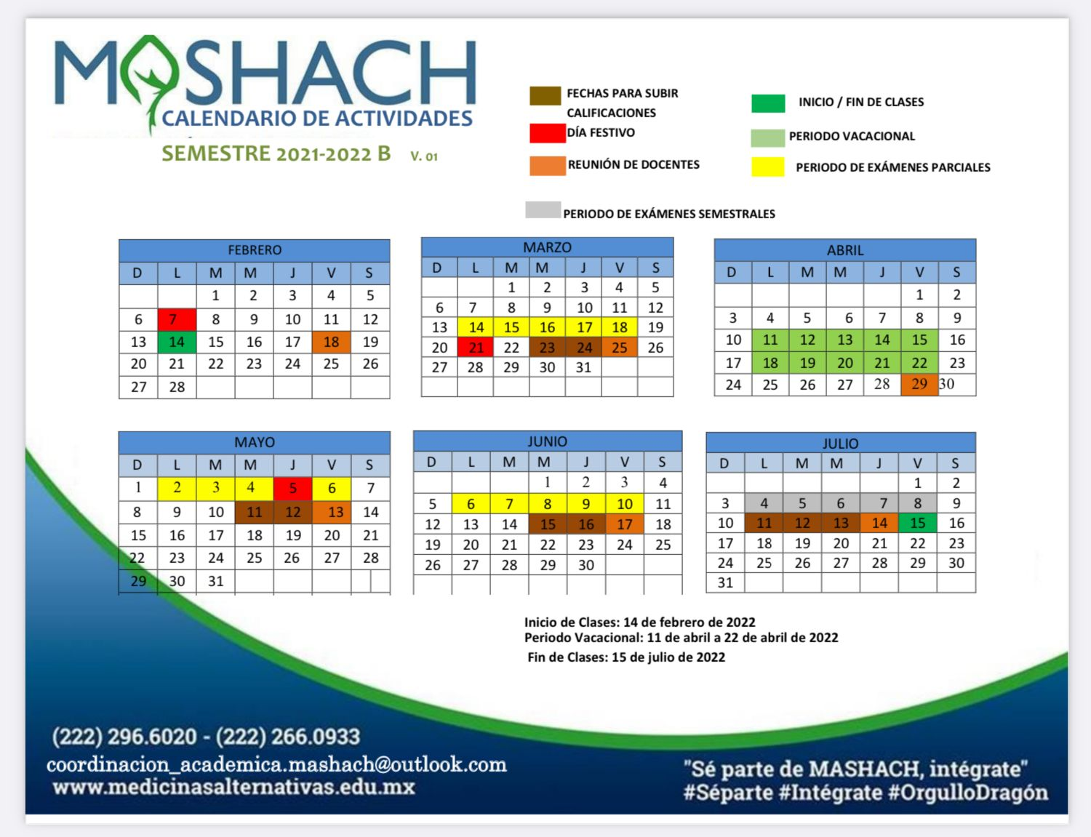
CALENDARIO
OFICIAL

